Slide 1
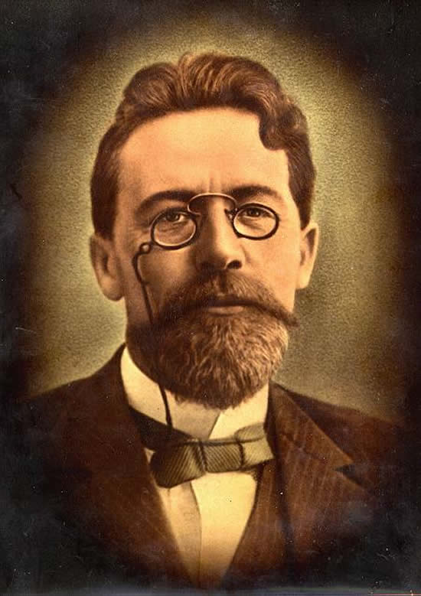
Антон Павлович Чехов
Выполнила ученица 8 класса:
Ханова Линара

Slide 2
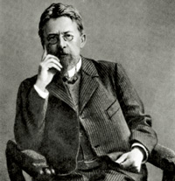
А.П.Чехов
Родился в г. Таганроге 17 (29)января 1860г., умер 2 (15)июля 1904 г. в г. Баденвейлер (Южная Германия). Похоронен на Новодевичьем кладбище в Москве.

Slide 3
Еще будучи гимназистом, он писал юморески, участвуя в гимназическом журнале. В студенческие годы, сотрудничал в журналах "Стрекоза", "Будильник", "Зритель" и др., подписываясь разными псевдонимами, но чаще всего Антоша Чехонте.

Slide 4
В 1868 поступил в гимназию. Когда вся семья Чеховых переехала в Москву, будущий писатель остался в Таганроге и зарабатывал на жизнь репетиторством, чтобы окончить учение.
Окончив гимназию в 1879, уехал в Москву и поступил на медицинский факультет Московского университета, где слушал лекции знаменитых профессоров — Н. Склифосовского, Г. Захарьина и др.

Slide 5
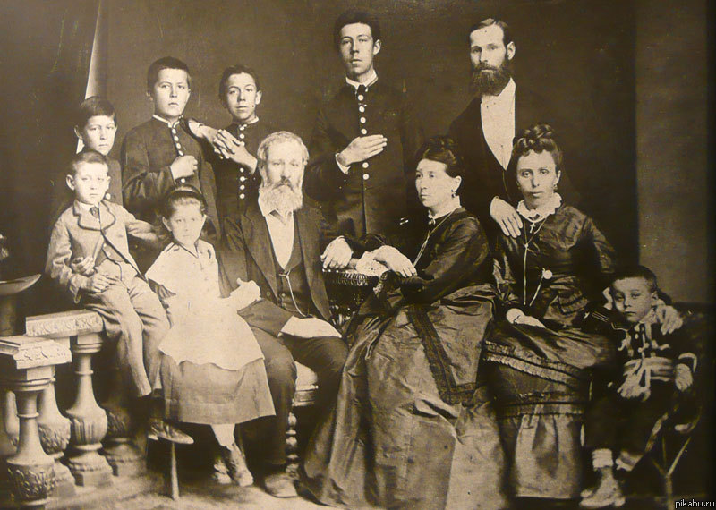
Его семья
Отец - Павел Егорович Чехов (1825 - 1898 г.г.). Мать - Евгения Яковлевна Чехова (урождённая Морозова) (1835 - 1919 г.г.) Братья и сестры: Александр - литератор, лингвист (1855 - 1913 г.г.); Николай - художник (1858 -1889 г.г.); Михаил - писатель, юрист (1868 - 1936 г.г.); Иван - учитель (известный московский педагог) (1861 - 1922 г.г.); Мария - художница-пейзажистка (1863 - 1957 г.г.). Все дети Чеховых были исключительно одарёнными, высокообразованными людьми.

Slide 6
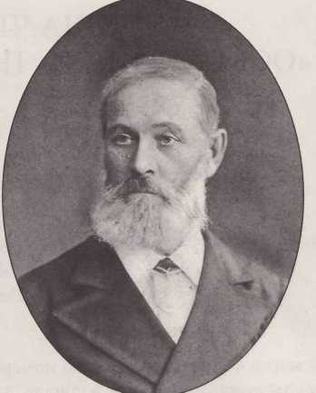
Отец - Павел Егорович Чехов был весьма интересной личностью. Он имел в Таганроге бакалейную лавку, будучи купцом 3-й гильдии, но занимался торговлей без особого рвения, больше уделяя внимание посещению церковных служб, пению и общественным делам. Обстановка в домеЧеховых была традиционно - патриархальной: дети воспитывались в строгости, часто применялись и телесные наказания, бездельничать никому не дозволялось. Помимо учебы в гимназии, сыновьям Павла Егоровича приходилось иногда замещать отца в лавке, конечно в ущерб занятиям. По вечерам пели хором. Отец прекрасно играл на скрипке.

Slide 7
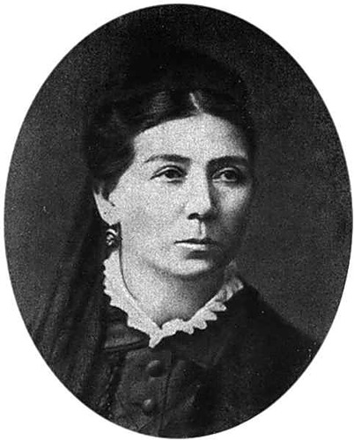
Мать - Евгения Яковлевна, прекрасная хозяйка, очень заботливая и любящая, жила исключительно жизнью детей и мужа. Но, при этом, страстно любила театр, хотя и посещала его нечасто. В ранней молодости она была отдана в таганрогский частный пансион благородных девиц, где обучалась танцам и хорошим манерам. Евгения Яковлевна оказывала огромное влияние на формирование характеров своих детей, воспитывая в них отзывчивость, уважение и сострадание к слабым, угнетённым, любовь к природе и миру. Антон Павлович Чехов впоследствии говорил, что «талант в нас со стороны отца, а душа - со стороны матери».

Slide 8
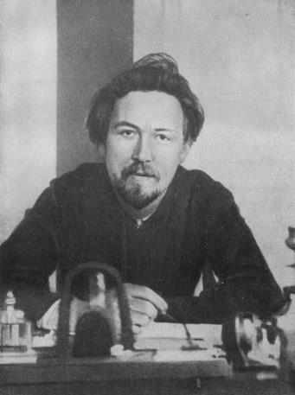
Став земским врачом, Чехов серьезно занимался медицинской практикой. В 80-х гг. сотрудничал в газете А.С. Суворина "Новое время". Книги Чехова имели успех, а сборник "В сумерки" (1887) был отмечен Академией наук половиной Пушкинской премии.

Slide 9
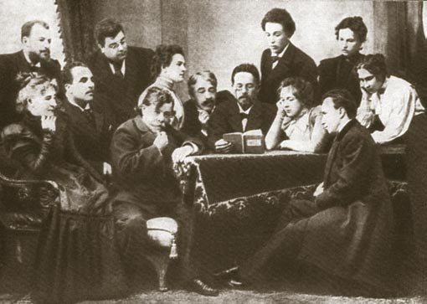
В конце 1880 он много работал для театра: пьесы "Иванов", "Леший", "Свадьба", водевили "Медведь", "Юбилей" и др.

Slide 10
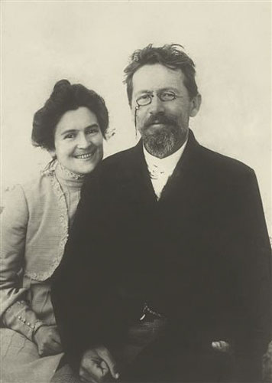
Еще на первых репетициях в этом театре Чехов встретился с актрисой О. Книппер , ставшей в 1901 его женой.

Slide 11
В 1884 вышла первая книга рассказов Чехова — "Сказки Мельпомены", затем следуют "Пестрые рассказы" (1886), "В сумерках" (1887), "Хмурые люди" (1890).

Slide 12
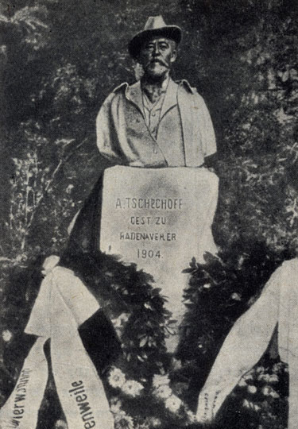
В 1904 в связи с резким ухудшением здоровья Чехов поехал для лечения в Германию, на курорт Баденвейлер. Здесь 2 июня он скончался.
(Памятник Чехову в Баденвейлере. К сожалению, он был уничтожен немцами во время Первой Мировой Войны)

Slide 13
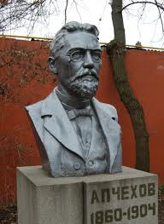

Slide 14
